Slide 1
分枝-限界(Branch & Bound)
宫秀军
天津大学计算机科学与技术学院
gongxj@tju.edu.cn

Slide 2
主要内容
引论
  主要思想
  求解步骤
应用
  作业调度问题(Job Scheduling)
  旅行商问题(TSP)

Slide 3
算法思路(1)
分支限界法常以广度优先或以最小耗费（最大效益）优先的方式搜索问题的解空间树
在分支限界法中，每一个活结点只有一次机会成为扩展结点
  活结点一旦成为扩展结点，就一次性产生其所有儿子结点。
  在这些儿子结点中，导致不可行解或导致非最优解的儿子结点被舍弃，其余儿子结点被加入活结点表中
  此后，从活结点表中取下一结点成为当前扩展结点，并重复上述结点扩展过程。这个过程一直持续到找到所需的解或活结点表为空时为止
活节点选取规则
  FIFO
  LIFO
  Max Profit（MP）
  Least Cost (LC)

Slide 4
算法思路(2)
分支限界法与回溯法的不同
  求解目标：回溯法的求解目标是找出解空间树中满足约束条件的所有解，而分支限界法的求解目标则是找出满足约束条件的一个解，或是在满足约束条件的解中找出在某种意义下的最优解。
  搜索方式的不同：回溯法以深度优先的方式搜索解空间树，而分支限界法则以广度优先或以最小耗费优先的方式搜索解空间树。

Slide 5
迷宫问题：问题描述
问题描述：内有障碍物的长方形格子，含有一个入口和一个出口，找到一个从入口到出口，能绕过所有障碍物的路径
矩阵表示
0 0 0
0 1 1
0 0 0

Slide 6
迷宫问题：FIFO Search
解空间按宽度优先搜索
活结点列表存储于队列中
扩展节点
活节点队列
(1,1)
1,1
1,2
1,3
(2,1)
(1,2)
(1,3)
(3,1)
2,1
2,2
2,3
(3,2)
3,1
3,2
3,3
(3,3)

Slide 7
0/1Knapsack
FIFO Search
  Nodes are expended in a breadth-first manner
  Live nodes are stored in a queue
Max-profit search
  Nodes are expended in a max-profit manner
  Live nodes are stored in a max heap

Slide 8
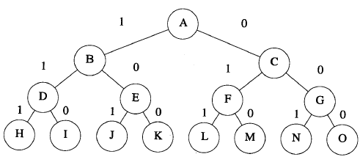
0/1Knapsack:status of SP
n=3，c= 30
w= [ 20 , 15 , 15 ]
p= [ 40 , 25 , 25 ]
Notes:
When inserting a node into the queue, one needs to judge whether it is a feasible solution or not
Extend to bound function?

Slide 9
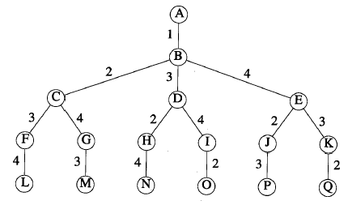
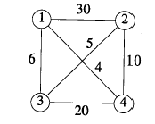
TSP
FIFO search
Least-cost search（min-heap）

Slide 10
应用问题
作业调度问题(Job Scheduling)
旅行商问题(TSP)
Least Cost Search (Bounding function)

Slide 11
成本函数(Cost function)
设Cost(x)为可行解的成本，(最小)优化问题要求找有最小成本的可行解
定义状态空间树上任一结点x的成本函数 c(x)如下:
  如x为可行叶结点则 c(x)=cost(x);
  如x为非叶结点
    c(x)=状态空间树上以x为根的子树中可行解成本的最小值
    如其子树中无可行解则c(x)=∞

Slide 12
LC-检索过程
每次从活节点表中取出最小成本节点作为E-节点并展开其全部子节点
但在展开前不知道c(x)的值
  以c(x)的下界估值ĉ(x)做LC-检索-启发式
  要求ĉ(x)满足:
    ĉ(x)=Cost(x),当x为可行叶节点时

Slide 13
LC-限界
令U为当前最优成本值
  对当前的选取的扩展节点E，当ĉ(E)≥U时算法结束。因为，这时活节点表中其它节点的下界估计也≥U， 展开这些活节点不能产生更好的解
  对正在展开的子节点x， 如ĉ(x)≥U，则停止产生子节点x， 即不将其放入活节点表
这种限界方法也可用于FIFO活结点表上，称为FIFO分枝-限界。U初始为∞ ，其后用新得到的可行解值加以修改

Slide 14
带截止期的作业调度问题（1）
n个作业，1台处理机，每个作业i对应一个三元组(p_{i},d_{i},t_{i})
  p_{i}－罚款额
  d_{i}－截止期
  t_{i} －需要的处理机时间
求可行的作业子集J，使得罚款额Σp_{j}最小,其中j为不在J中的作业
  定长元组表示可行作业子集:(x(1),┅,x(n))
  设X=(x(1),…x(k))为状态空间树的节点
  下界ĉ(x)可估计为已确知的罚款额: Σ(1-x(j))p_{j} ,求和范围为1≤j≤k

Slide 15
带截止期的作业调度问题（2）
限界
  可行解的必要条件： Σ^{i}_{j=1}x_{j}t_{j}<di
  为能较早地使用ĉ(x) ≥ U的限界功能,可以在每个结点x计算c(x)的上界u(x),并用u(x)修改U值
  u(x)可取x为根的子树下包含的任一可行解的值
    例如取x(k+1)=…x(n)=0,或用贪心法快速得到一个可行解
  算法每生成一个子节点时就用u(x)修改U

Slide 16
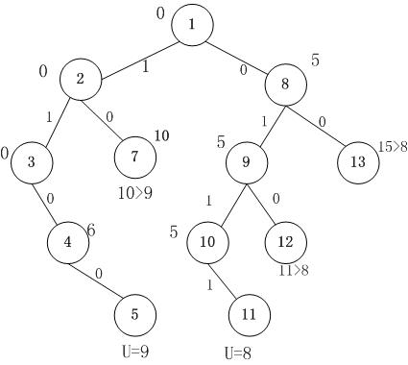
调度问题的定长元组表示
已知4个作业的三元组(pi,di,ti)分别为
(5,1,1)
(10,3,2)
(6,2,1)
(3,1,1)

Slide 17
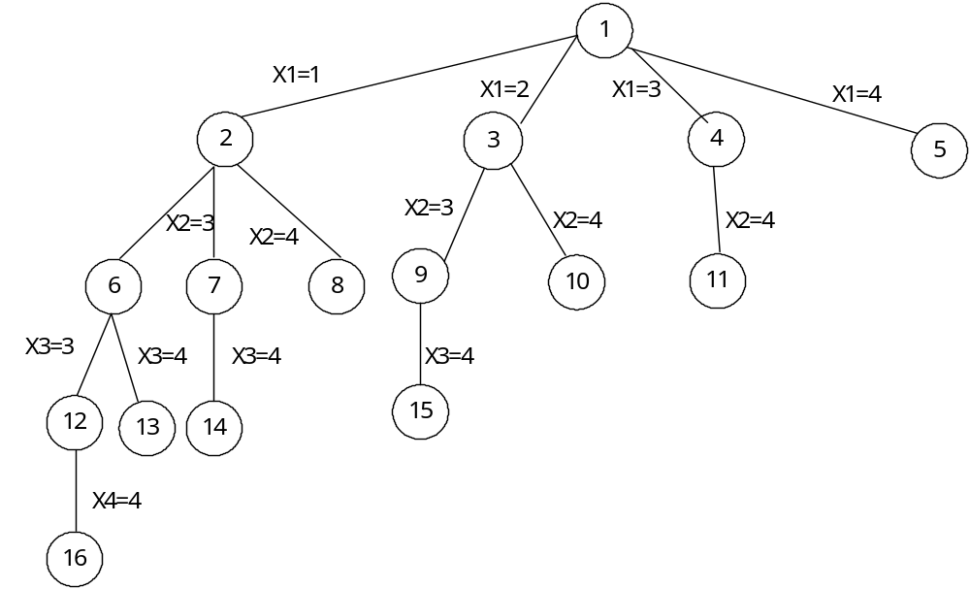
调度问题的另一种状态空间树

Slide 18
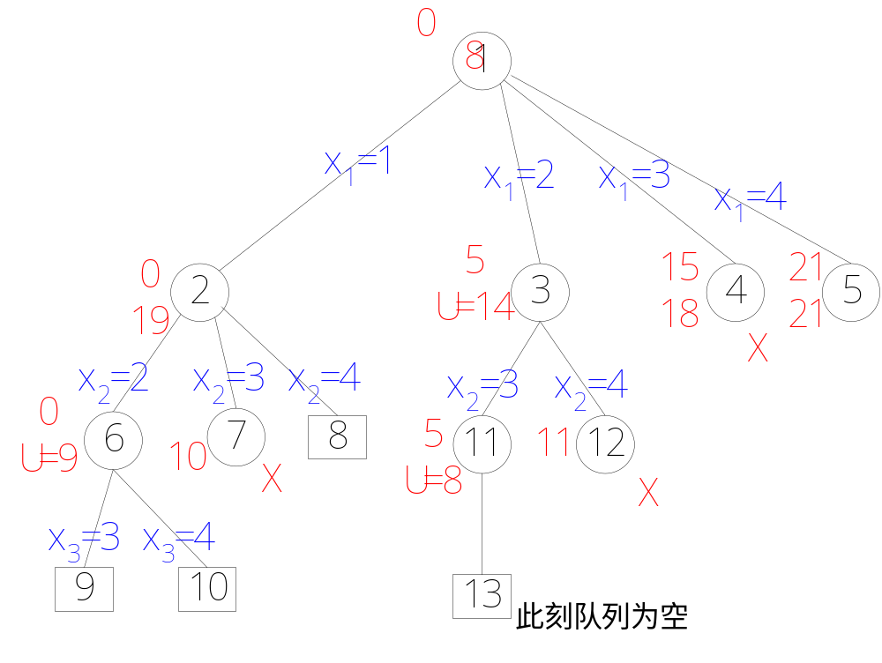
LC-检索＋限界
可行条件(截至期)作为一种限界方法
ĉ(x)
u(x):该点对应的可行解的值
非可行节点
被限界掉的节点
优化解为{2,3}，罚款额为8

Slide 19
货郎担问题(TSP)
状态空间树(Permutation Tree)
费用矩阵表示
  周游路线包括的边在邻接矩阵中不同行不同列
归约矩阵和归约数（作为ĉ(X)）

Slide 20
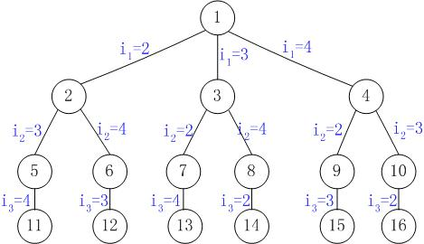
TSP的状态空间树

Slide 21
一种计算ĉ(X)的方法
设f=(e₁,┅,e_{n})为一条周游路线
  e_{i}为来自邻接矩阵的第i行的边，所有e_{i}不同列
  cost(e_{i})=A(i,j_{i})
行归约
  r_{i}=min{A(i,j)|1≤j≤n}
  Σ_{1≤j≤n}r_{j} 为行归约数
  设Ã(i,j)=A(i,j)-r_{i} ,Ã为行归约后的矩阵
  Cost(f)≥Σ_{1≤j≤n}r_{j}
Cost(f)=以Ã为成本矩阵时f的长度+Σ_{1≤j≤n}r_{j}
列归约
  c_{i}=min{A(j,i)|1≤j≤n}
  Σ_{1≤j≤n}c_{j} 为列归约数.
  对Ã做列归约得到矩阵R和归约数Σ_{1≤j≤n}c_{j}
Cost(f)=f在R中的成本+ Σ_{1≤j≤n}r_{j}+ Σ_{1≤j≤n}c_{j}

Slide 22
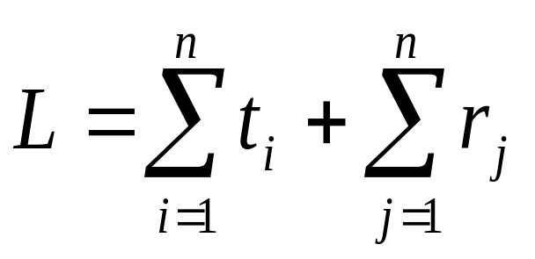
归约矩阵和归约数
每行每列均含有0的矩阵称为归约阵
矩阵归约
  假设第i行的约数为t_{i},第j列的约数为r_{j}, 1≤i, j≤n, 那么各行、列的约数之和称为矩阵约数

Slide 23
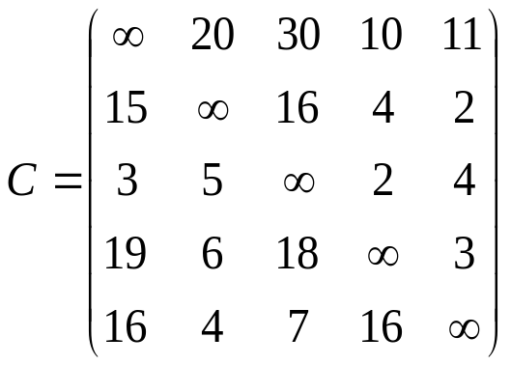
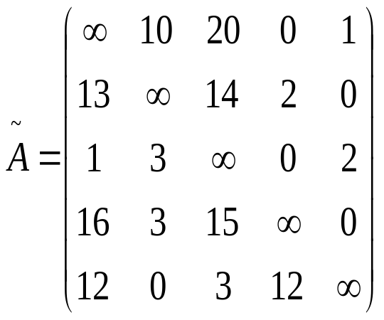
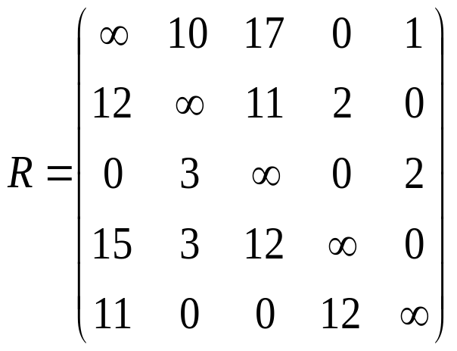
归约矩阵和归约数:例子
根节点的约数r=25
ĉ(1)=25
行约数等于10＋2＋2＋3＋4=21
列归约数1＋0＋3＋0＋0=4

Slide 24
ĉ(X)计算
令S为R的子节点且S不是叶节点ĉ(S)=ĉ(R)+A(i,j)+r,r为节点S处的归约数.
A(i,j)为R的归约矩阵中边<i,j>的权值.
将R的归约矩阵中i行j列置为∞(禁止再选择节点i的出边和的j入边);将A(j,i)置为∞.得到的S处的矩阵.对其归约得到r.
如S为叶节点,ĉ(S)=根到此叶节点的周游路线成本

Slide 25
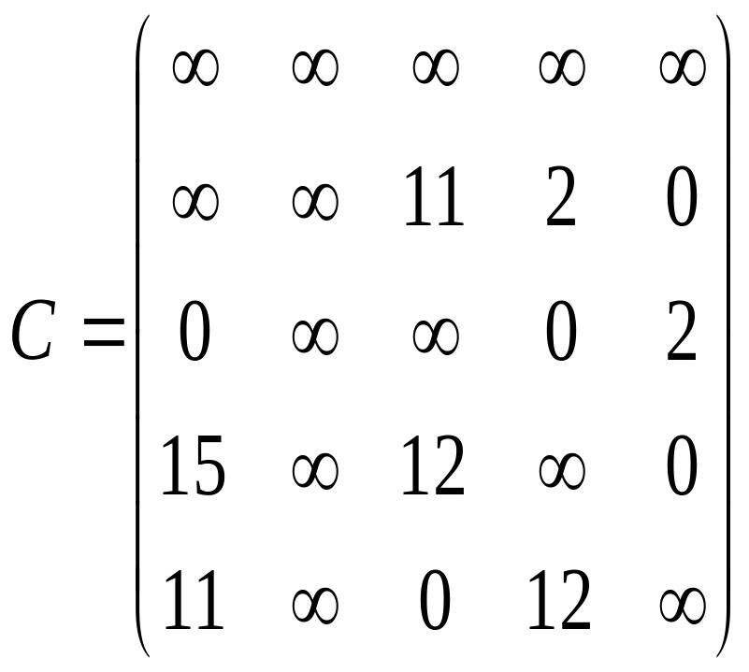
ĉ(X)计算
节点2处的矩阵
已是归约矩阵
ĉ(2)=25+10=35

Slide 26
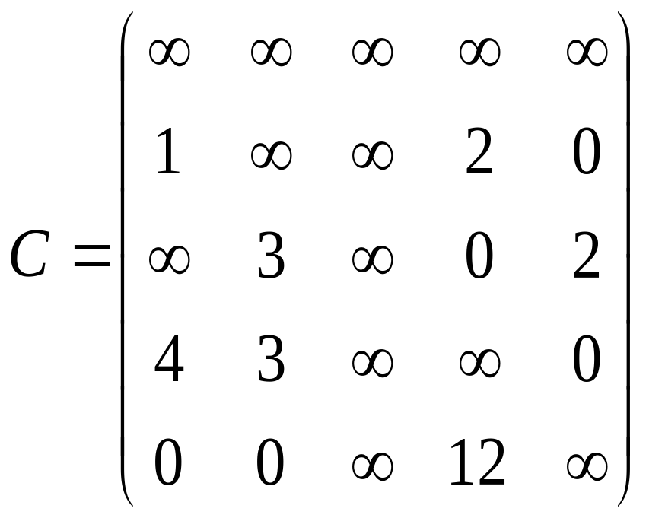
ĉ(X)计算
节点3处的矩阵
对其归约得归约数11
ĉ(3)=25+17+11=53

Slide 27
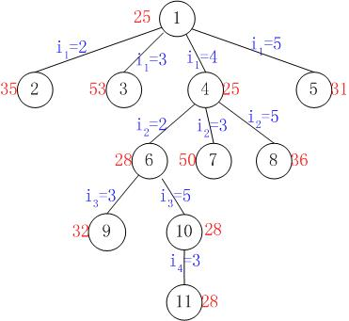
算法LCBB生成的状态空间树

